Slide 1
Woonstijlen

Slide 2
Woonstijl herkennen
Kleuren en materialen
Meubels
Woondecoratie
Verlichting
Verduistering/ raamdecoratie

Slide 3
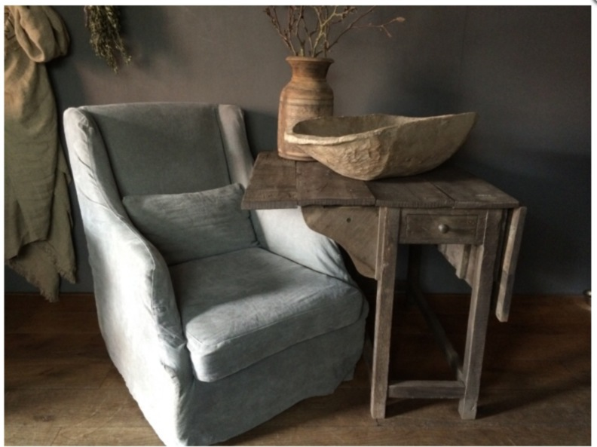
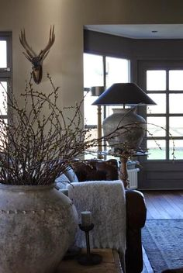
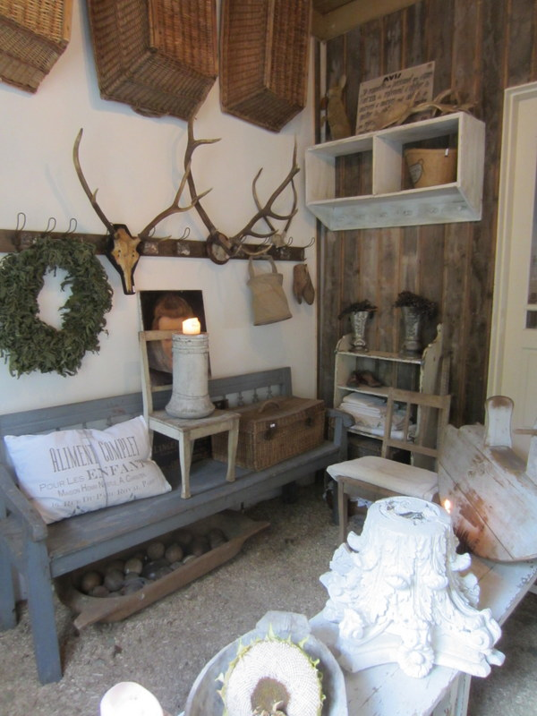
Landelijke stijl
KENMERKEN:
Veel natuurlijke materialen (rotan, hout)
Natuurlijke producten (geweien, groenmaterialen)
Wit, beige en natuurlijke tinten.

Slide 4
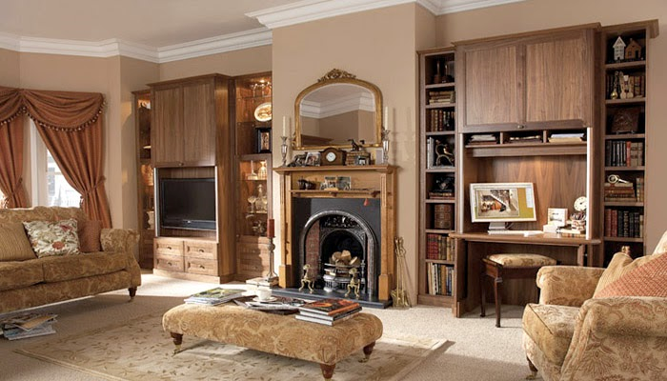
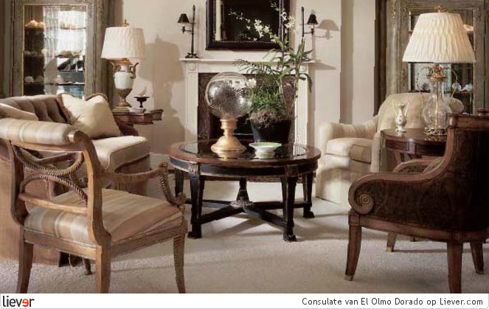
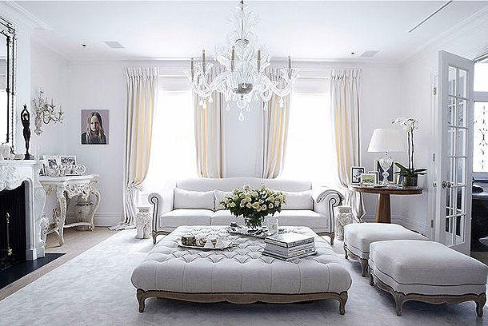
Klassieke stijl
KENMERKEN
Zware meubels
Donkere kleuren
Drukke vormen
Veel krullen en bewerkingen van materiaal.
Luxe stoffen

Slide 5
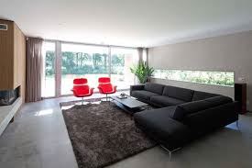
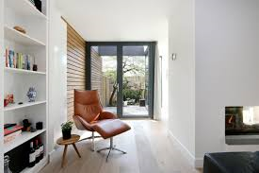
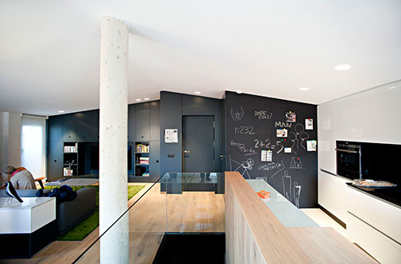
Zakelijk / modern
KENMERKEN
Strak
Geen tierlantijnen
Leeg
Eenvoudig kleurgebruik.
Design meubels

Slide 6
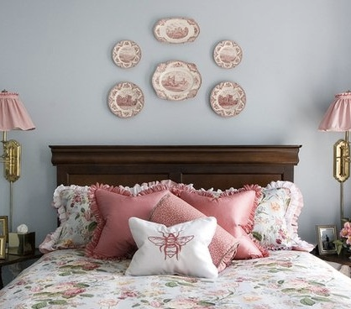
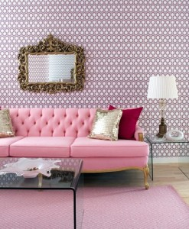
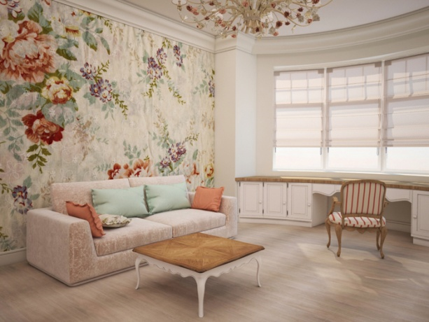
Romantische stijl
KENMERKEN:
Pastel kleuren
Bloemmotieven
Organische vormen
Zachte uitstraling.

Slide 7
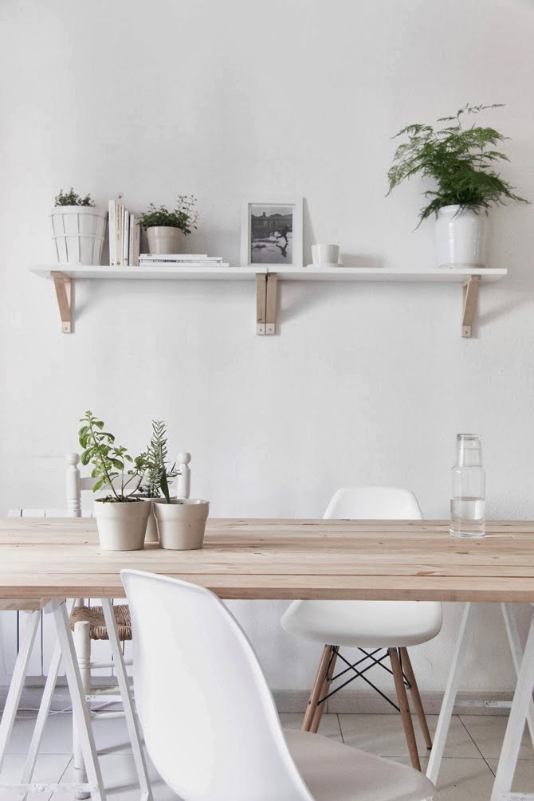
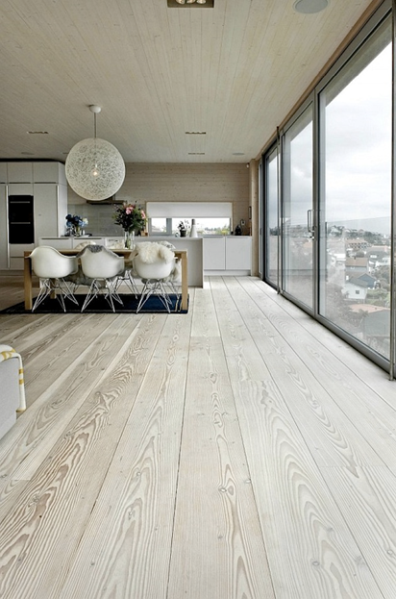
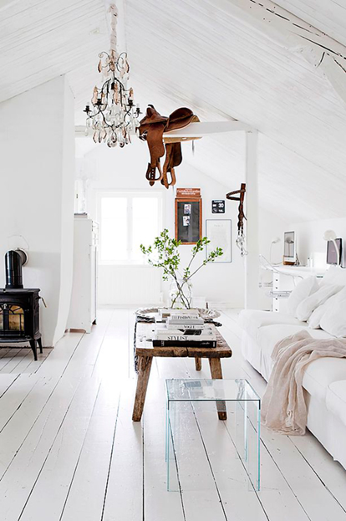
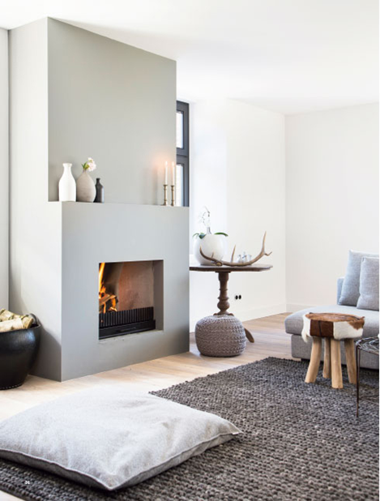
Scandinavische stijl
KENMERKEN:
Veel neutrale tinten. (wit, grijs,zwart en hout)
Witte houten vloeren
veel daglicht
Veel natuurlijke elementen ( houten meubels, planten)
Kwaliteit. (goede kwaliteit en eenvoudig design)

Slide 8
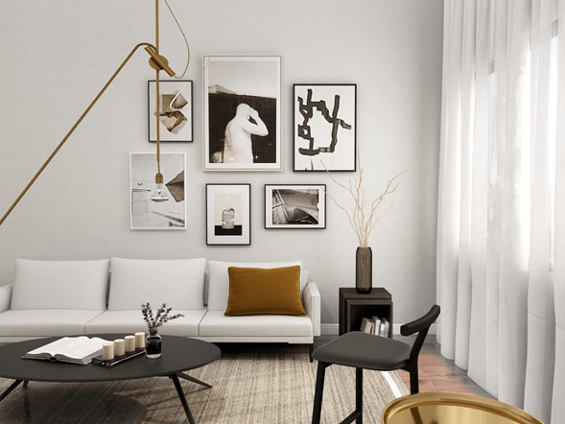
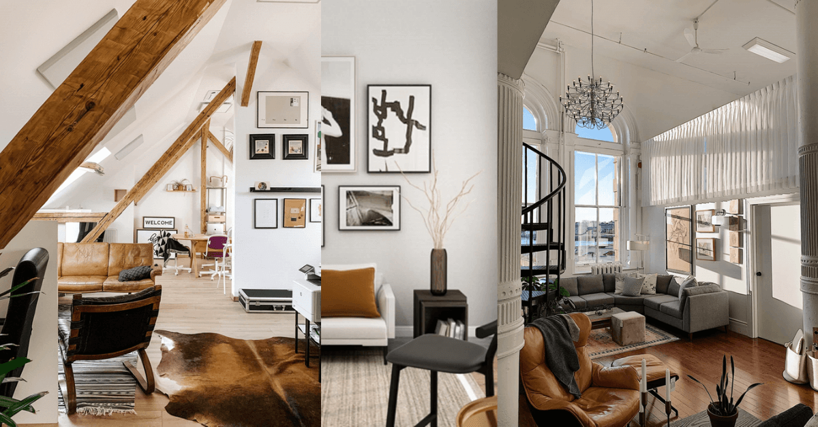
Urban modern
Kenmerken:
mix van woonstijlen
Woonstijlen hoeven niet bij elkaar te passen
Minimalistische elementen
Geometrische prints
vintage

Slide 9
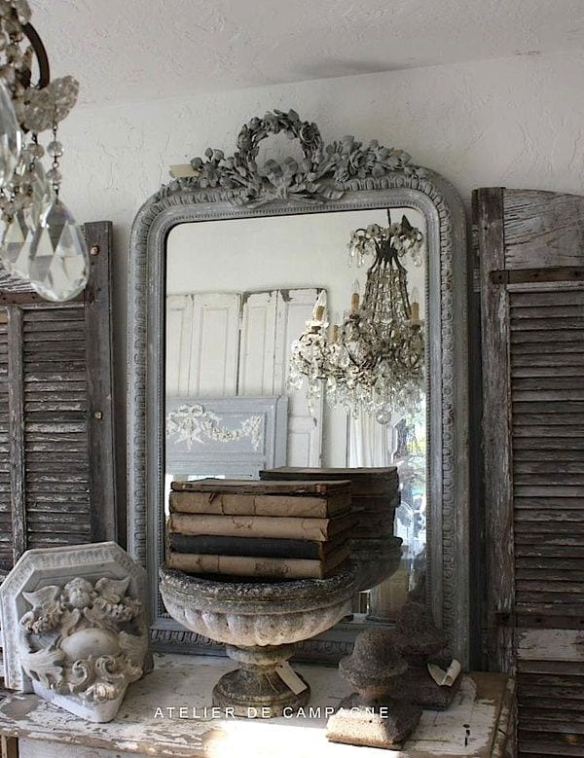
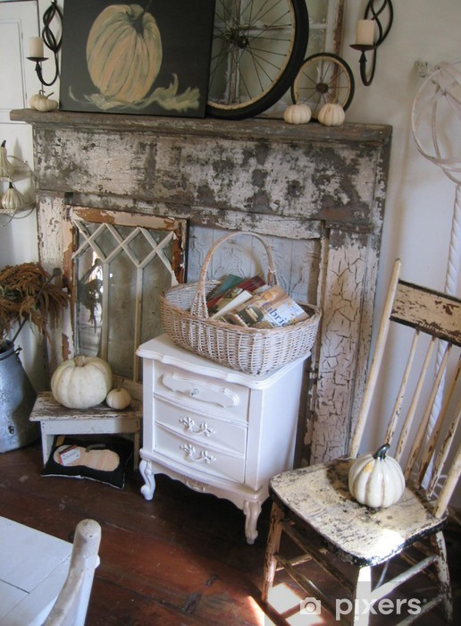
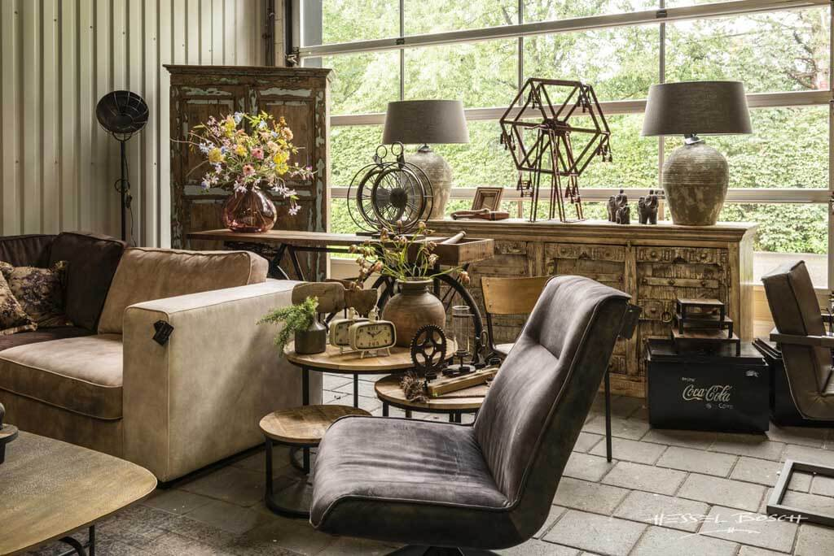
Shabbie chique
Kenmerken:
Versleten met een chique tintje/ brocante
Mooie stoffen, fluweel,
Oude spiegels
Wit, beige, pastel
Hout, antiek,

Slide 10
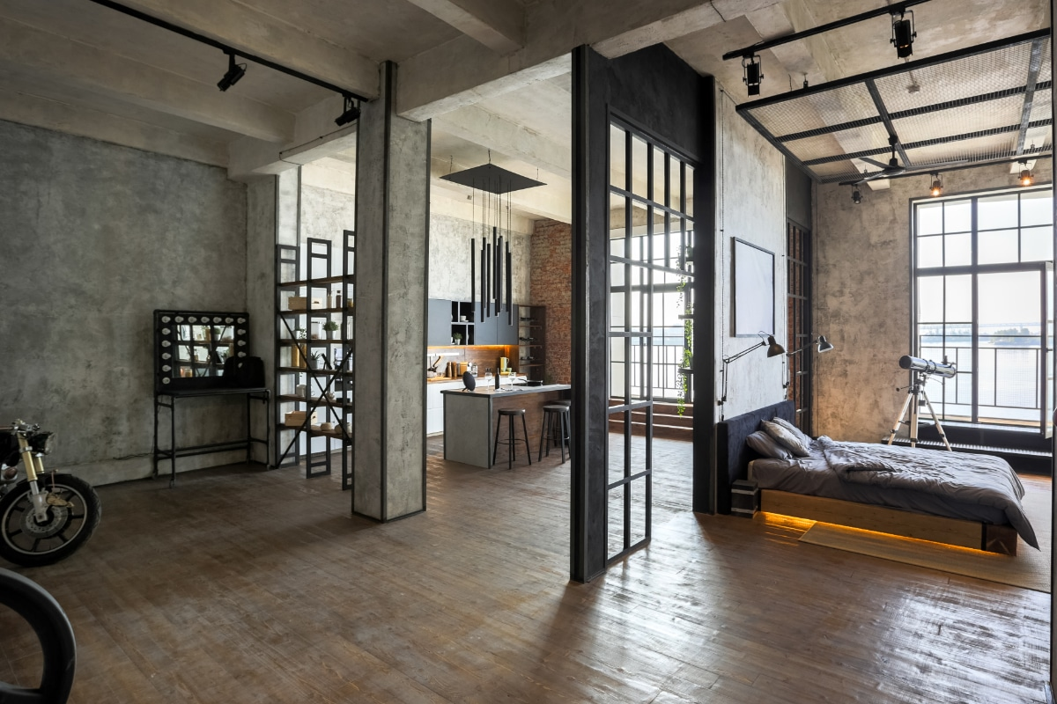
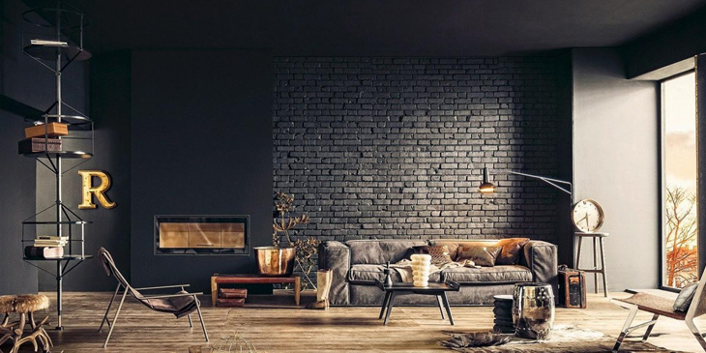
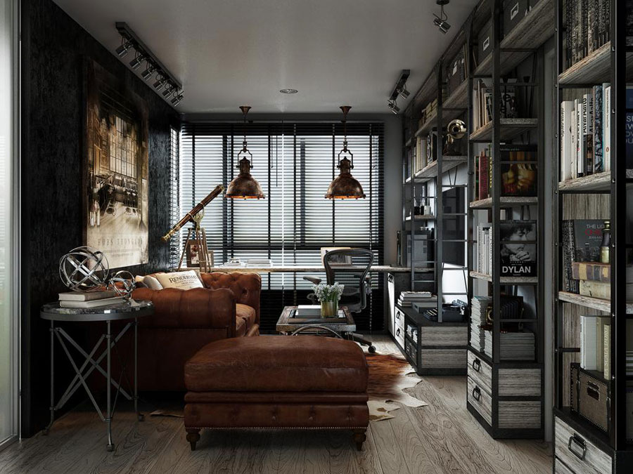
Industrieel
Kenmerken:
Fabriekspand
Metaal
Grof
Hout
Vintage

Slide 11
Groepsopdracht
Maak met je groepje een maquette van de aangewezen ruimte
Richt de maquette in passend bij de opdracht van de opdrachtgever
Kleed de maquette aan in de woonstijl naar keuze
Pas hier je ontwerpen (tekeningen en bloemwerk) op aan.

Slide 12
Stap 1: Taakverdeling. Zorg dat alle leden in het groepje een duidelijke taak hebben
Stap 2: verwerk de samenwerking in het logboek

